Slide 1

Психологическая служба МБОУ гимназии «УВК №1»

Slide 2
Вопросы, по которым можно и нужно обращаться к психологу
- трудности в учёбе;
- взаимоотношения со сверстниками и взрослыми в школе;
- взаимоотношения с родителями;
- выбор жизненного пути (будущей профессии);
- самоуправление и саморазвитие;
- неуверенность в себе, низкая самооценка, страхи.

Slide 3
Направления работы:
1. Диагностическое направление.
2. Коррекционно-развивающее направление.
3. Консультативное направление.
4. Просветительско-профилактическое направление.
5. Организационно-методическое направление.

Slide 4
Педагоги-психологи
1-4 классы Евдокимова Наталья Владимировна 8-929-006-19-06 evdokimovapsy@mail.ru | 5-11 классы Дерканосова Катерина Руслановна 8-989-766-23-13 derkanosovak@yandex.ru
Как записаться на прием: 1. Через классного руководителя. 2. Записаться на консультацию через почтовый ящик. 3. Написать сообщение в What’s up.

Slide 5
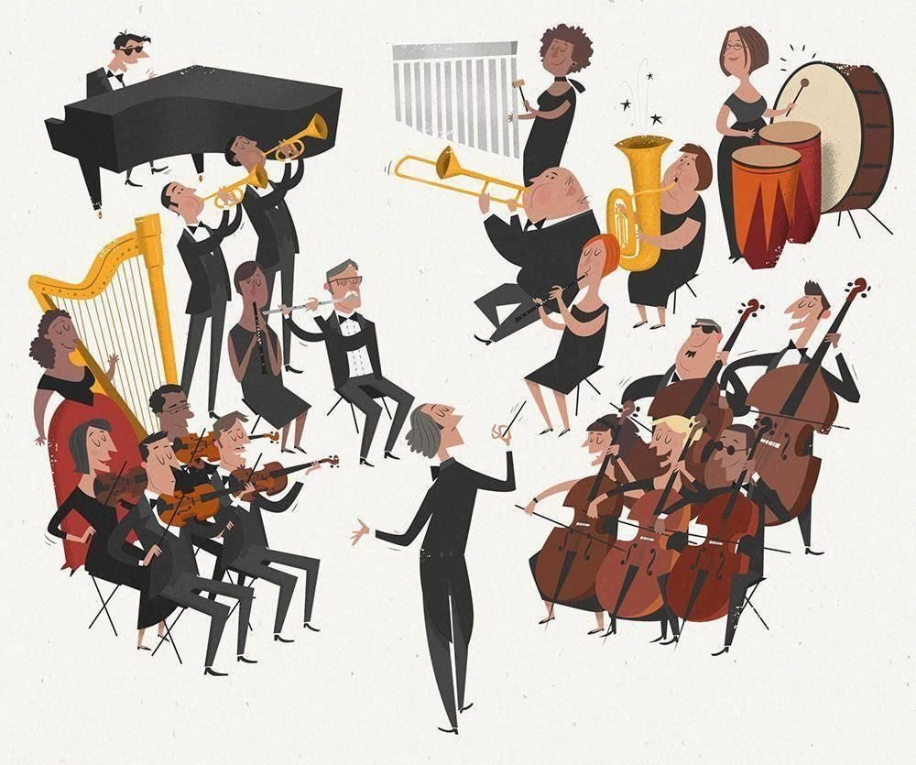
Метафора для понимания нашего общего дела.
Каждая школа – это оркестр, в котором создается музыка под названием «Жизнь», где есть композитор, исполнители и дирижер.
.

Slide 6

Диссонанс и фальшь появляются тогда, когда члены одного оркестра не могут договориться о репертуаре, способах и последовательности исполнения произведения.

Slide 7






Родители и школа
Сотрудничество или противостояние?

Slide 8
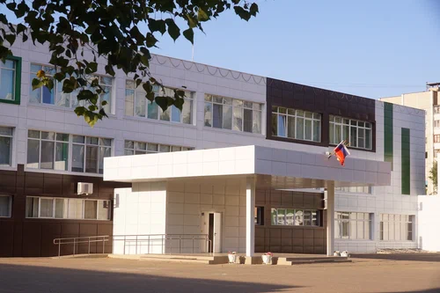
Ученик
Школа: поддержка
Родители: опора

Slide 9



